Slide 1
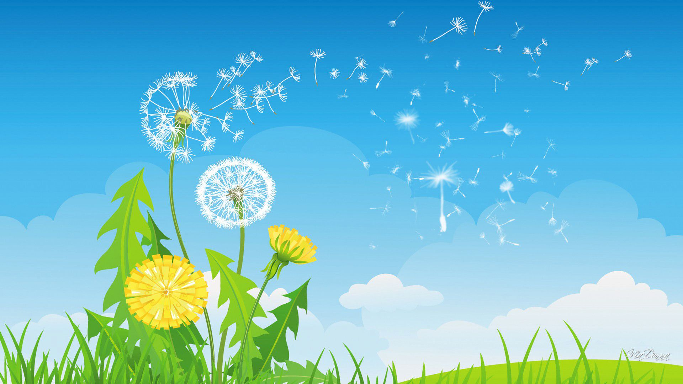
Опытно-экспериментальная деятельность
тема:
Одуванчик –желтый сарафанчик
Воспитатель: Бурягина В.А.

Slide 2
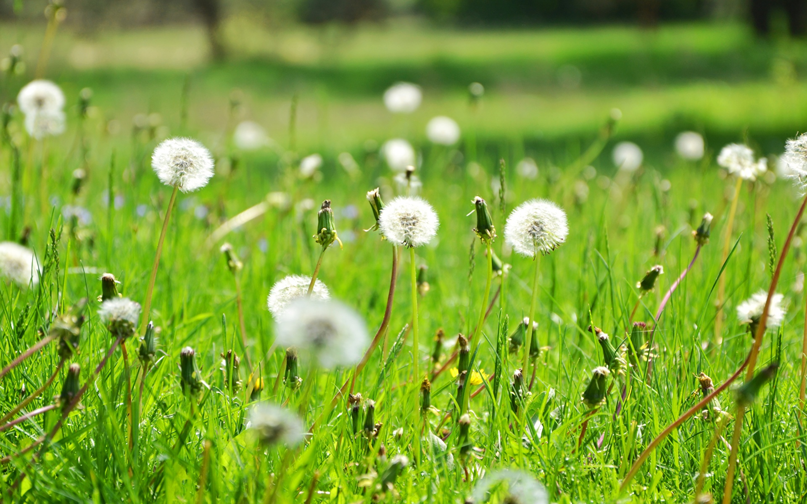
Цель: познакомить с
одуванчиком на разных
стадиях
развития: желтый и белый;
вызвать эмоциональный
отклик на любование цветами;
воспитывать
бережное отношение к цветам.

Slide 3
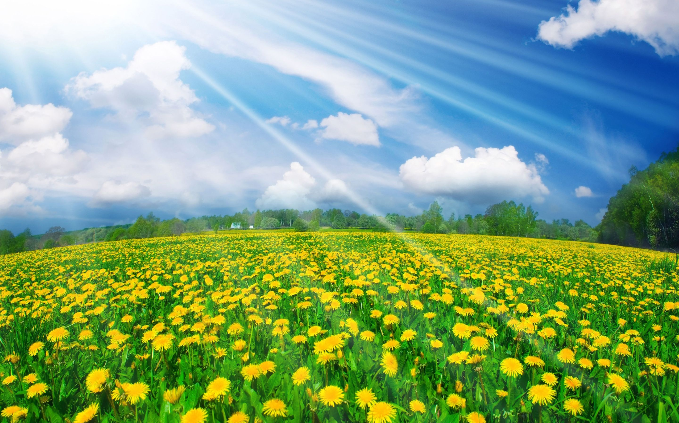
Оборудование:
предметные картинки с
изображением одуванчиков
на разных стадиях развития.

Slide 4
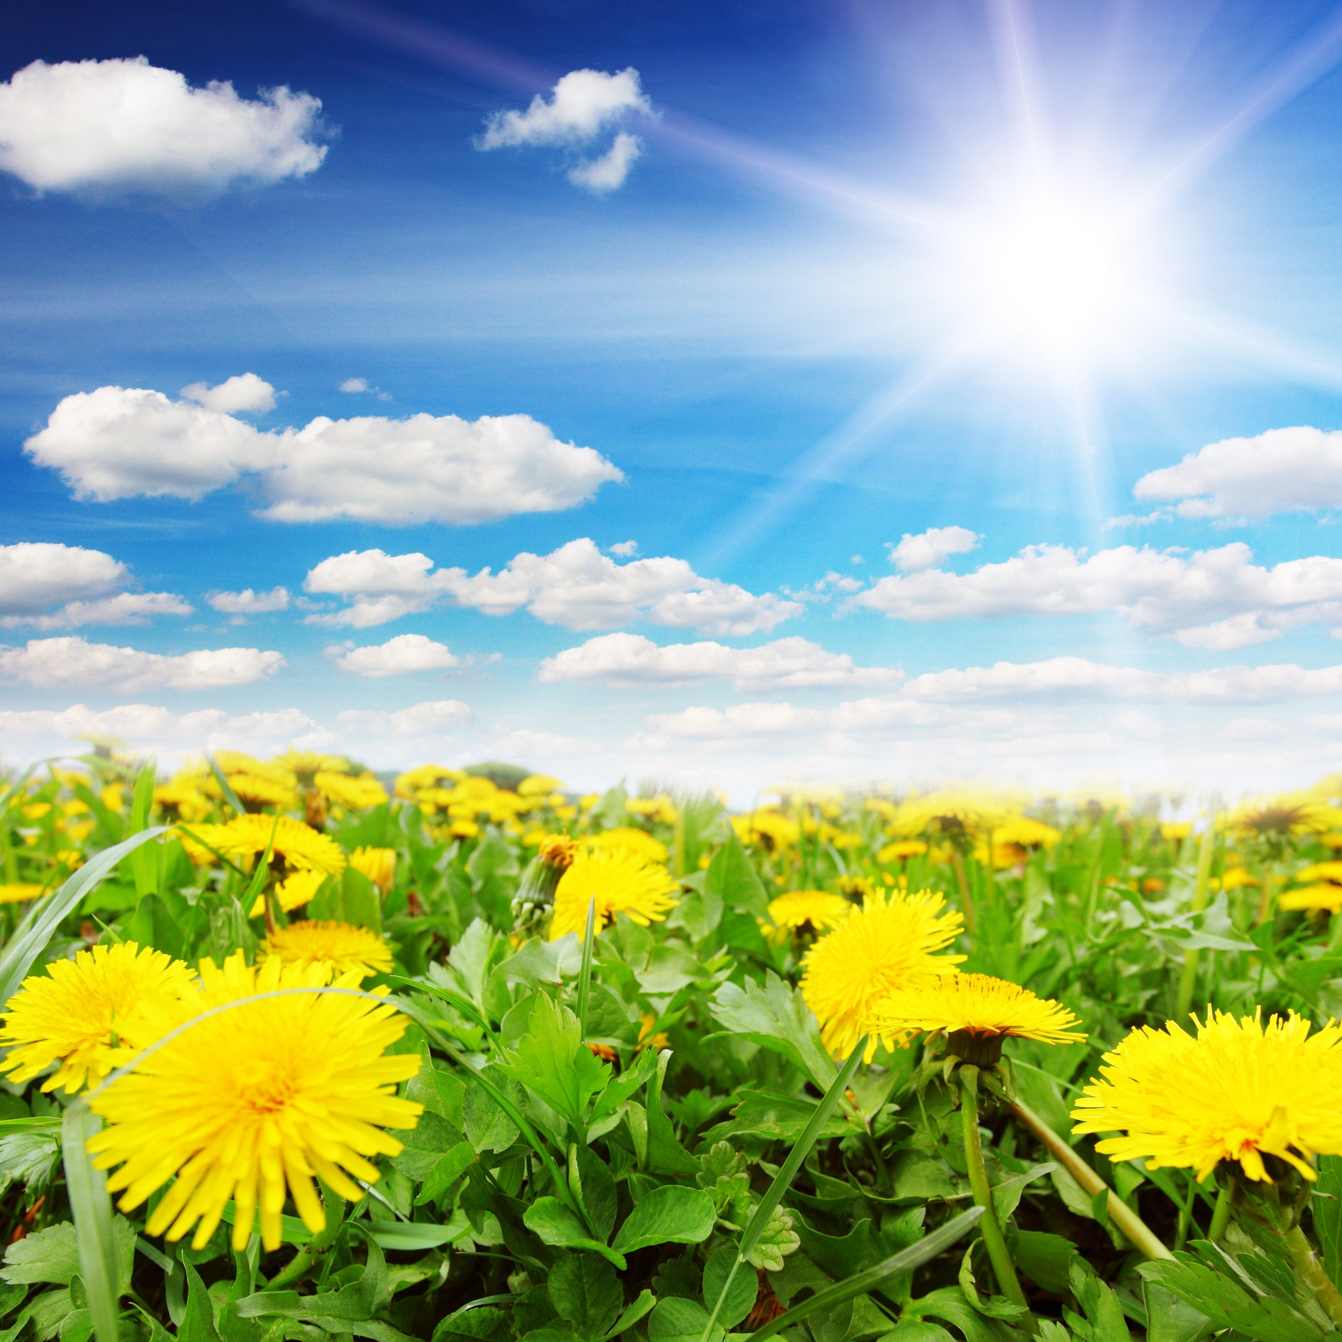
Выполнение 1-й части эксперимента.
(Наблюдение за первой стадией
цветения одуванчика.)

Slide 5
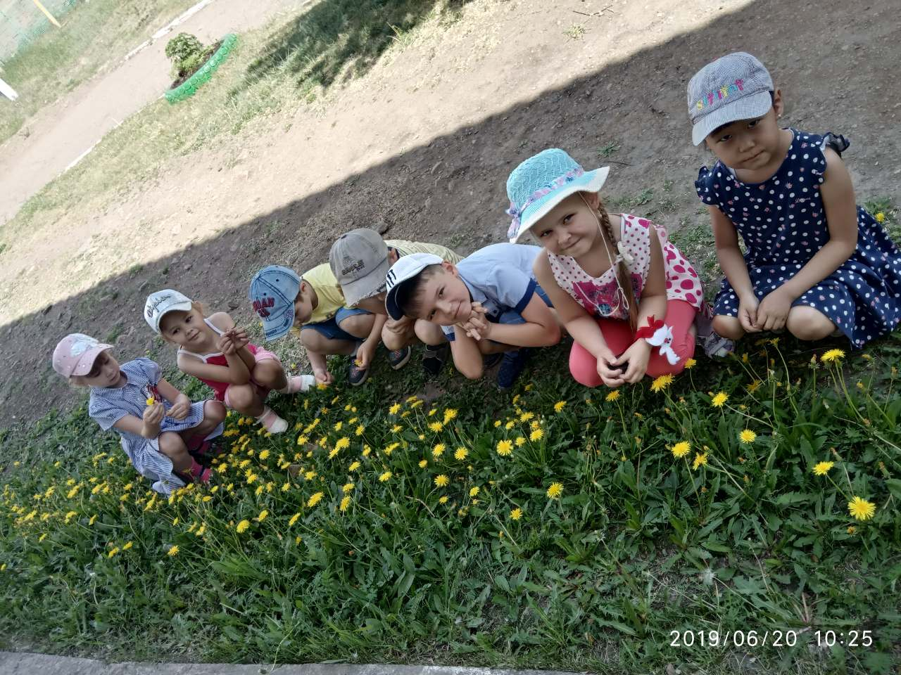

Slide 7
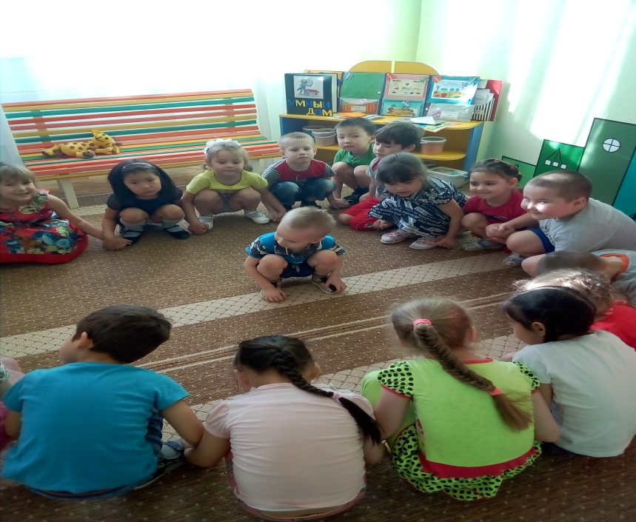
Подвижная игра
«Солнышко и одуванчики» (проводится 2-3 раза)
Все присели, вы - одуванчики.
Стало солнышко пригревать –
и стали одуванчики расти.

Slide 8
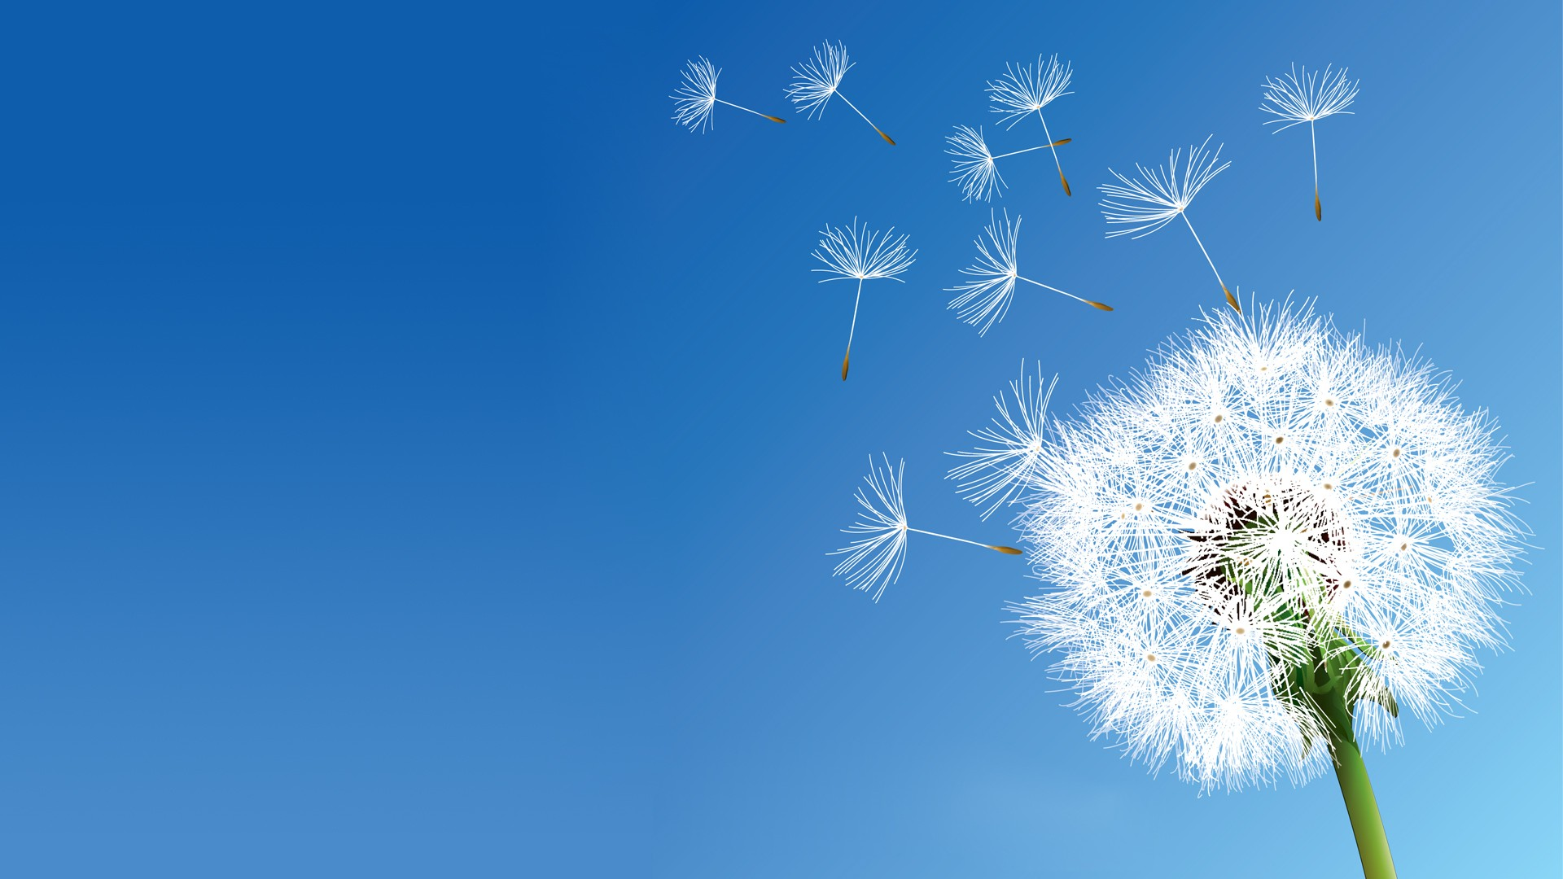
Выполнение 2-й части
эксперимента.
(Наблюдение за второй стадией
цветения одуванчика.)

Slide 9
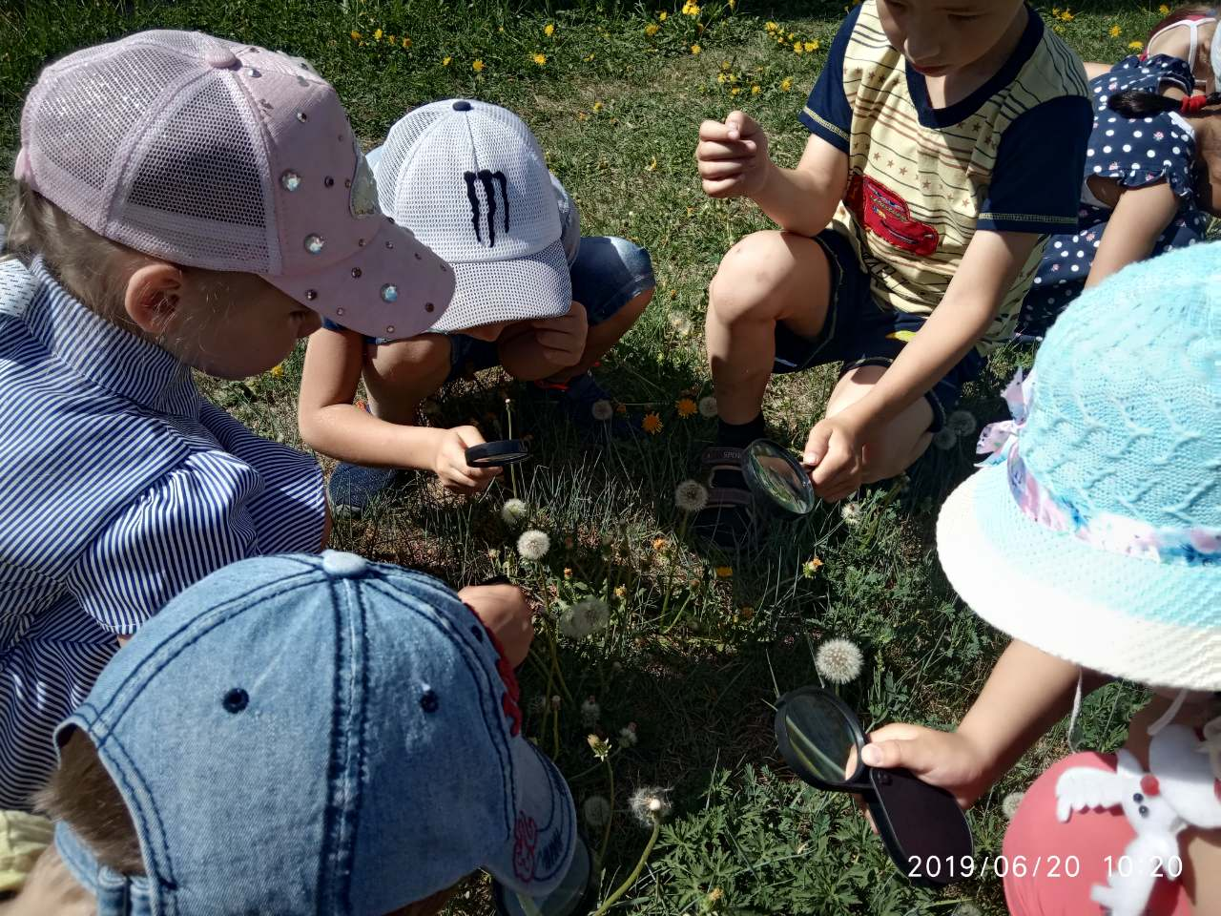

Slide 10
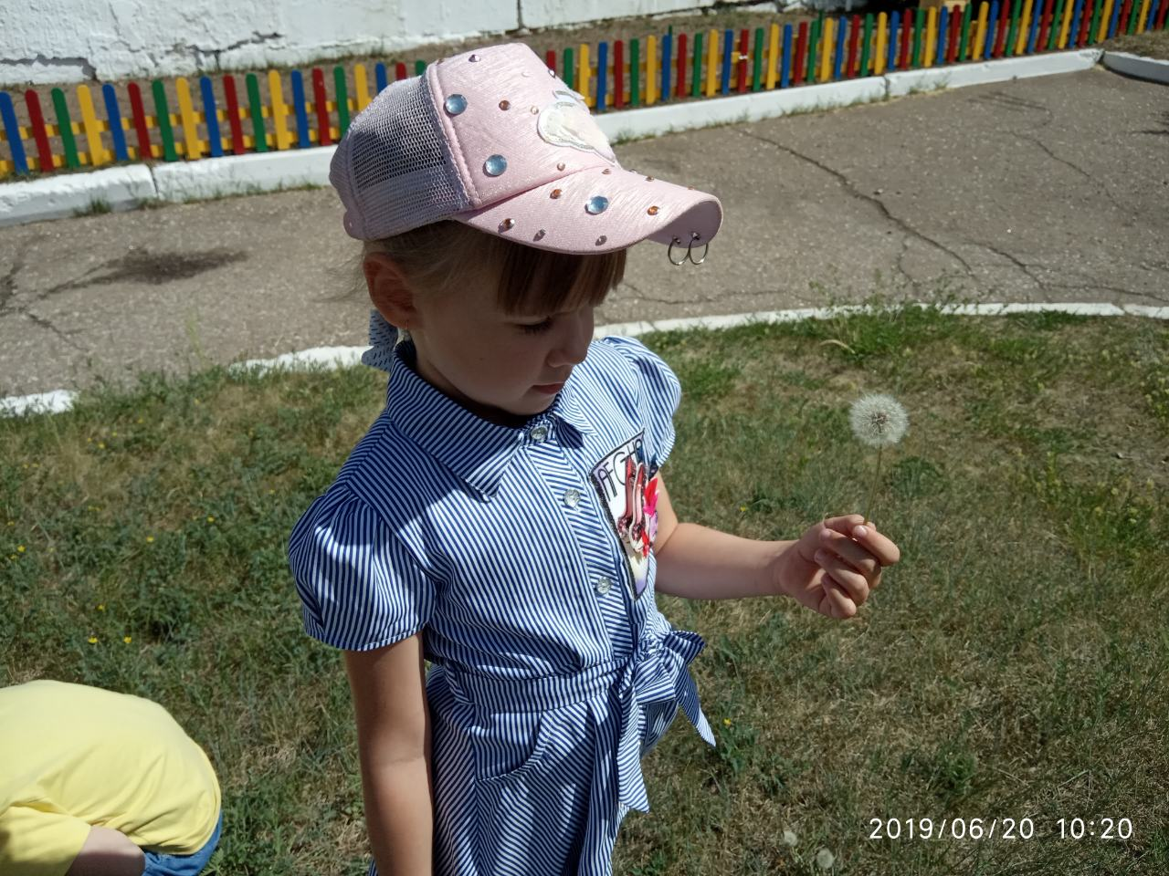
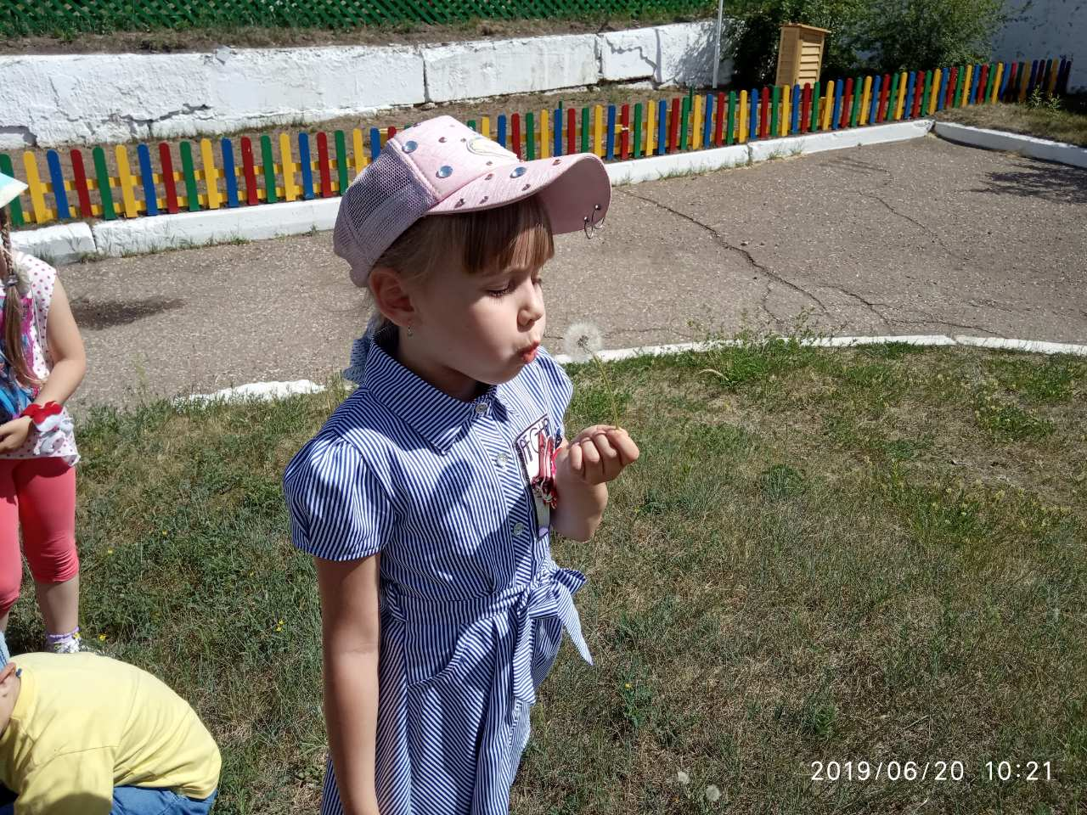

Slide 11
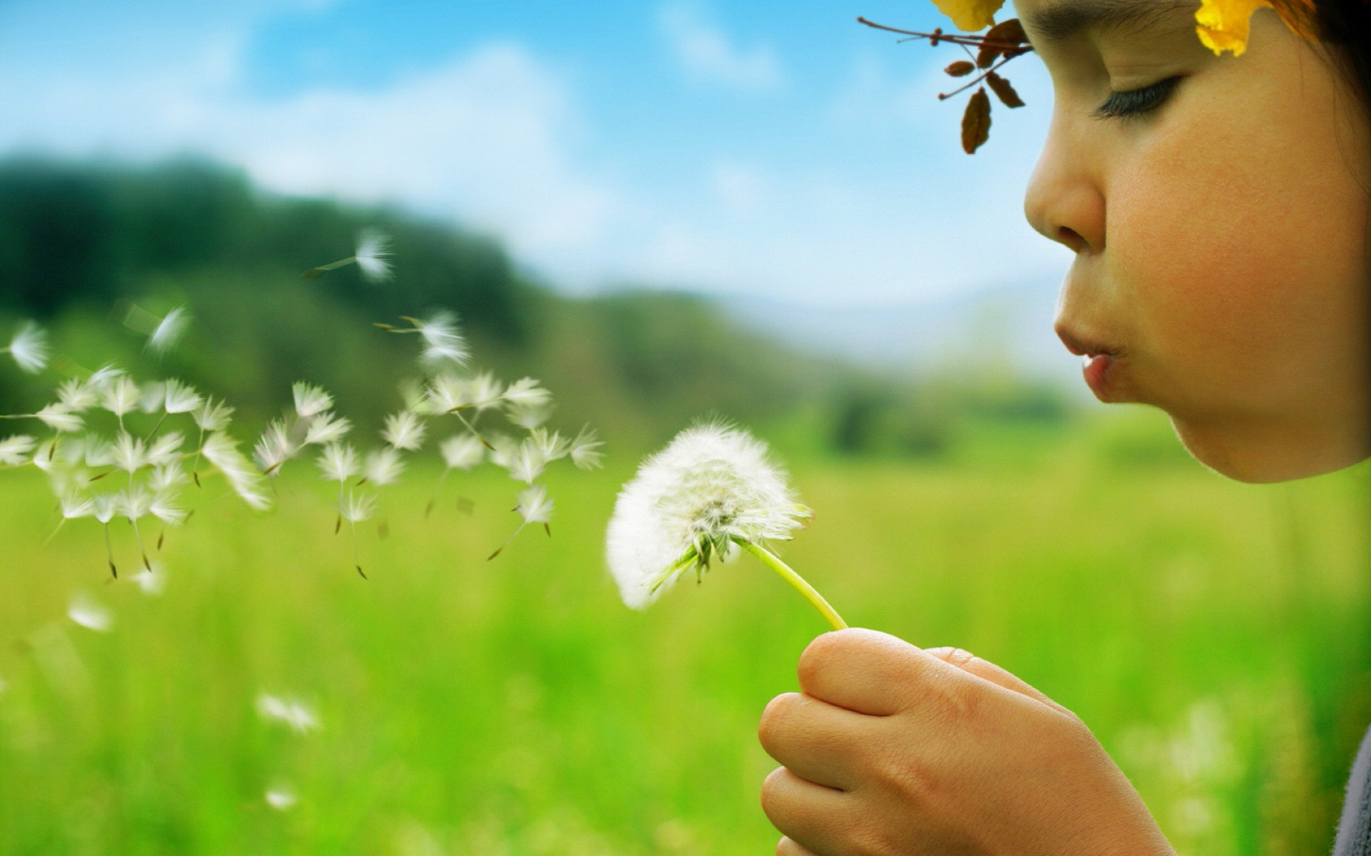
Вывод.
У одуванчика есть цветок
(жёлтого цвета),
зелёный стебелёк и резные,
длинные листья.
Когда одуванчик созреет,
цветок у него становится белым,
пушистым. Если на него дунуть,
то параппотики-семена разлетятся
в разные стороны.
Там, где парапиотик упал, вырастет
новый одуванчик.

Slide 12
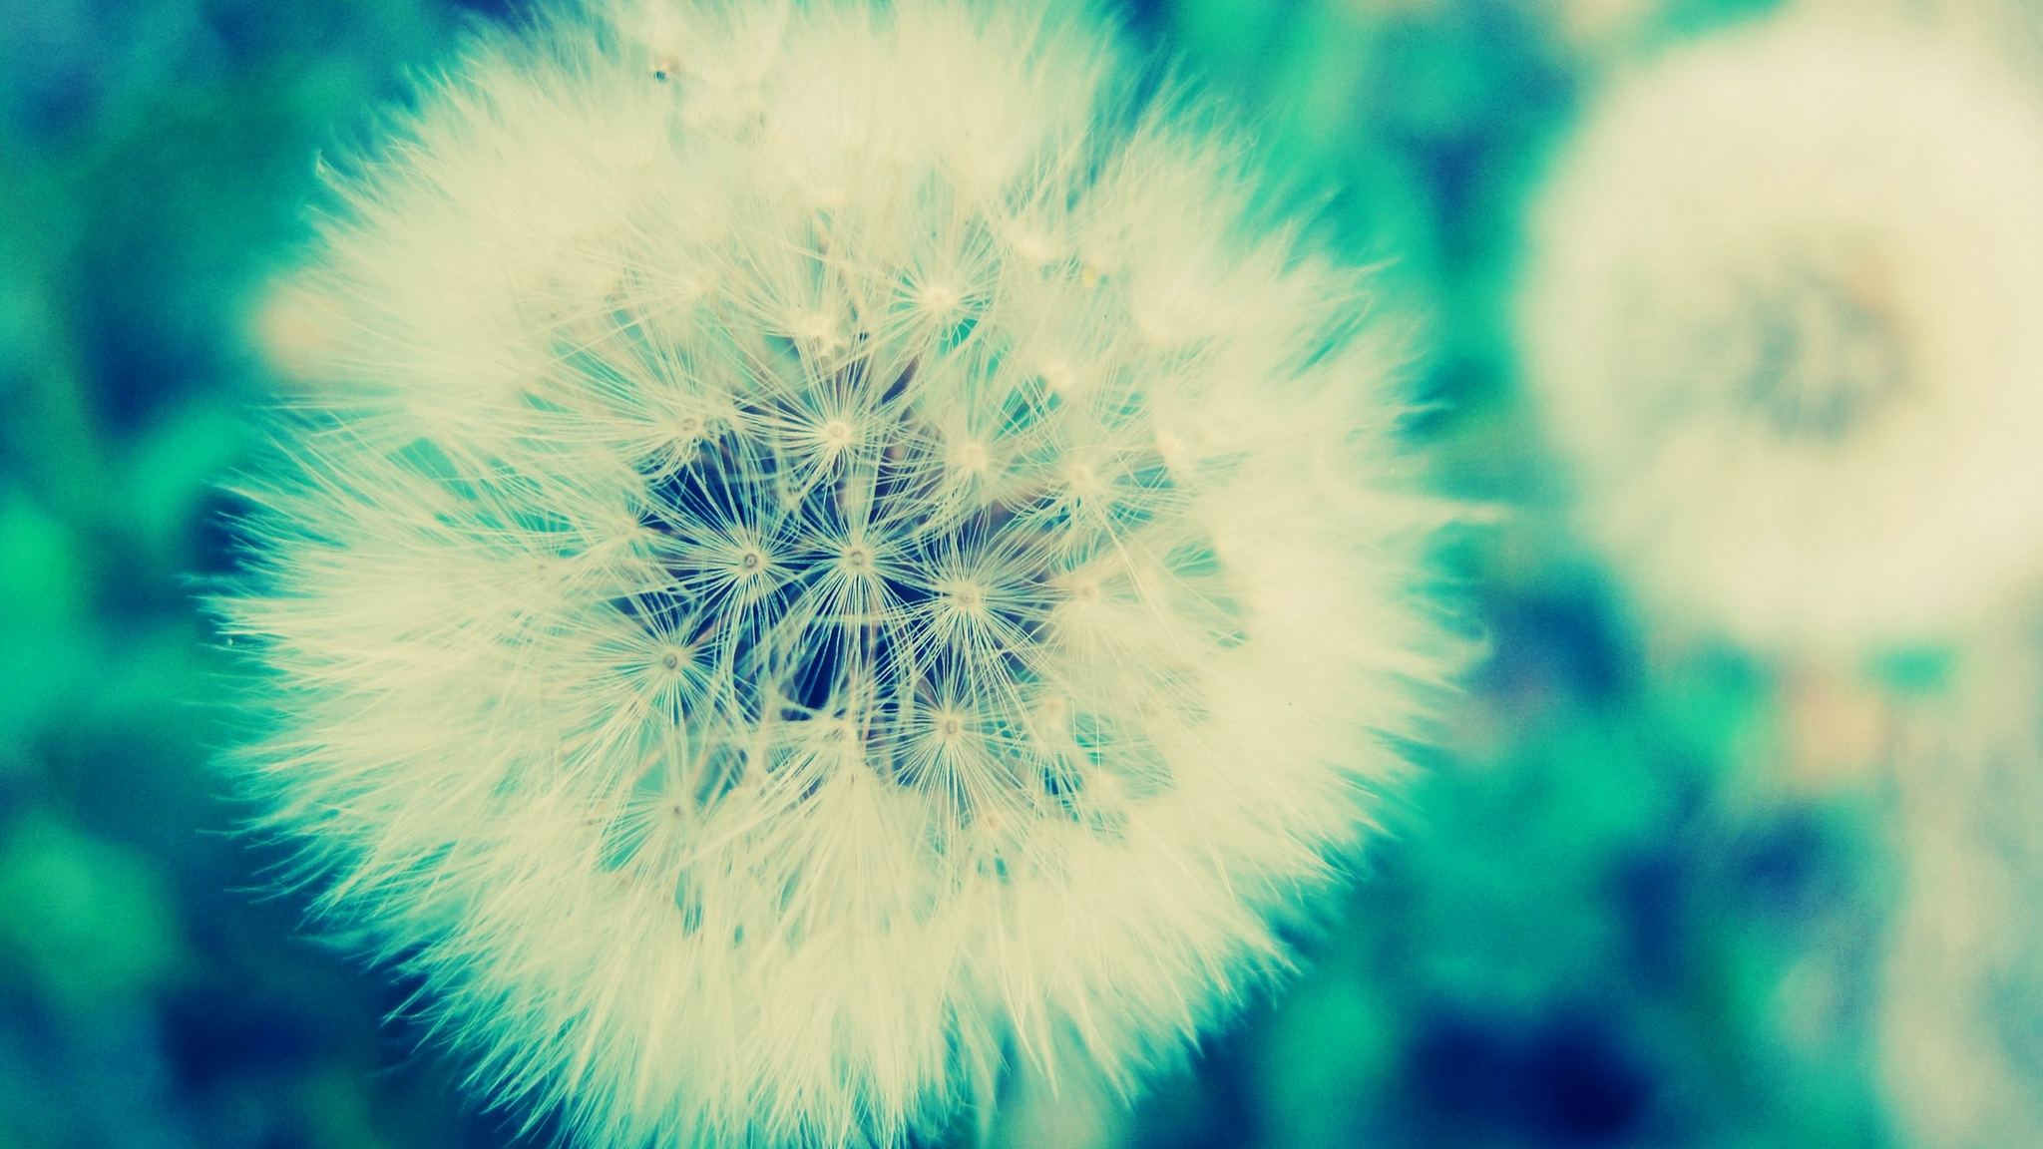
Спасибо за внимание!

